Slide 1
1
Đặt tính rồi tính:
10715 x 6 30755 : 5 | b) 21542 x 3 48729 : 6
10 715 x 6 | 30755 5 | 21542 x 3 | 48729 6
07
25
05
0
6151
07
12
09
3
8121
6
0
64626
4
2
9

Slide 2
2
Một trường mua 105 hộp bánh, mỗi hộp có 4 cái bánh. Số bánh này đem chia hết cho các bạn, mỗi bạn được 2 cái bánh. Hỏi có bao nhiêu bạn được nhận bánh.
Bài giải
Số bánh có trong 105 hộp là:
4 x 105 = 420 (cái)
Số bạn được nhận bánh là:
420 : 2 = 210 (bạn)
Đáp số: 210 bạn

Slide 3
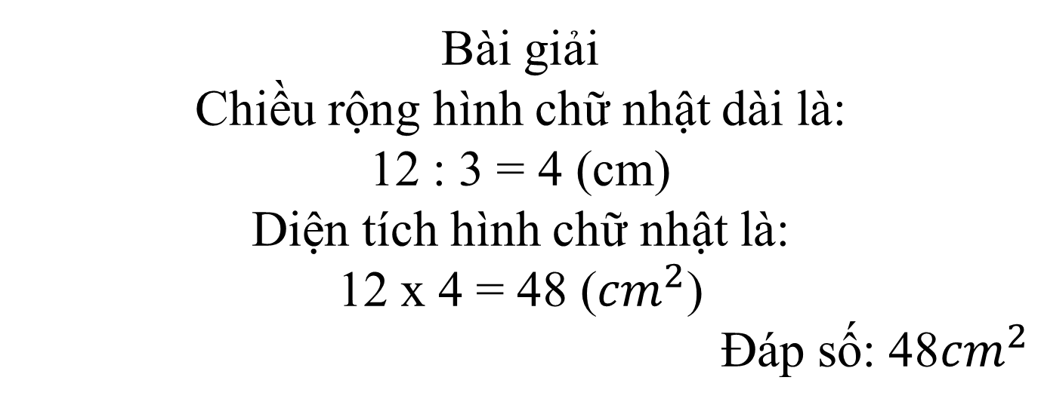
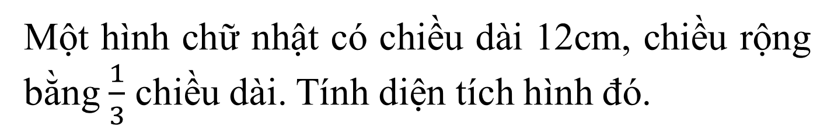
3
Một hình chữ nhật có chiều dài 12cm, chiều rộng bằng $\frac{1}{3}$ chiều dài. Tính diện tích hình đó.
Bài giải
Chiều rộng hình chữ nhật dài là:
12 : 3 = 4 (cm)
Diện tích hình chữ nhật là:
12 x 4 = 48 (${cm}^{2}$)
Đáp số: 48${cm}^{2}$

Slide 4
4
Ngày 8 tháng 3 là chủ nhật. Hỏi những ngày chủ nhật trong tháng đó là những ngày nào?
Trả lời:
Những ngày chủ nhật trong tháng đó là ngày: 15, 22, 29

